Slide 1

Ciclo de vida de la metodología RUP
CURSO: Ingeniería de requerimientos

Slide 2

Contenido
Fases RUP
Ventajas
Desventajas
Etapas RUP
Relación (Fases // Etapas)
1
2
3
4
5

Slide 3
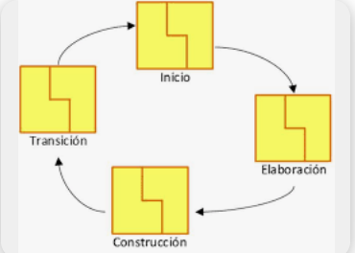
FaSES de la metodología rup
Fase de Inicio
Tiene como propósito definir y acordar el alcance del proyecto con los involucrados del proyecto en el cual tenemos que, identificar los riesgos asociados al proyecto, proponer una visión muy general de la arquitectura de software y producir el plan de las fases y el de iteraciones posteriores.
Fase de Elaboración
El objetivo en esta fase es establecer la arquitectura base del sistema para proveer bases estables para el esfuerzo de diseño e implementación en la siguiente fase.
Fase de Desarrollo o Construcción
El propósito de esta fase es completar la funcionalidad del sistema, para ello se deben clarificar los requisitos pendientes, administrar los cambios de acuerdo a las evaluaciones realizados por los usuarios y se realizan las mejoras para el proyecto.
Fase de Transición
El propósito de esta fase es asegurar que el software esté disponible para los usuarios finales, ajustar los errores y defectos encontrados en las pruebas de aceptación, capacitar a los usuarios y proveer el soporte técnico necesario. Se debe verificar que el producto cumpla con las especificaciones entregadas por las personas involucradas en el proyecto.

Slide 4
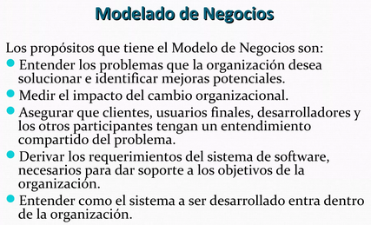
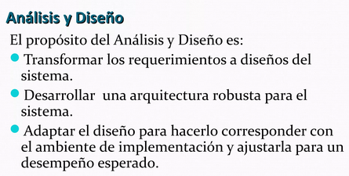
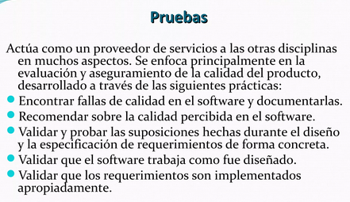
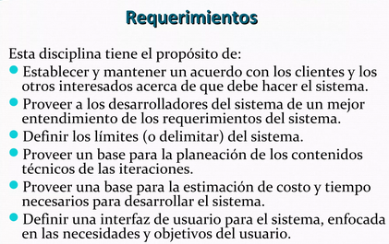
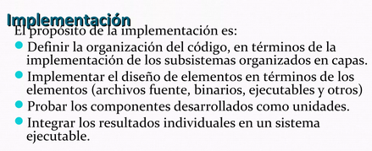
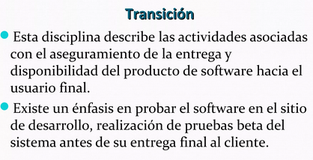
Etapas del Método RUP

Slide 5
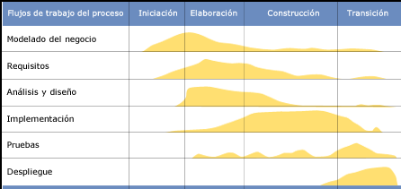
Relación (Fase / Etapas)
FASES
Durante la fase de inicio hacen mayor énfasis en actividades de modelado del negocio y de requisitos.
En la fase de elaboración abarcan más a los flujos de trabajo de requisitos, análisis, diseño y una parte de implementación orientado a la baseline de la arquitectura.
En la fase de construcción, se lleva a cabo la construcción del producto ,se refinan su análisis y diseño y se procede a su implementación y pruebas.
Las iteraciones se realizan hasta que se termine la implementación de la nueva versión del producto.
En la fase de transición se pretende garantizar que se tiene un producto preparado para su entrega al usuario final.
ETAPAS

Slide 6

Ventajas de la metodología rup
Es el proceso de desarrollo de software más general de los existentes actualmente y uno de los mas utilizados, tiene un enfoque bastante optimo y tiende a ser una metodología viable para la mayoría de las empresas.
Dado que los roles están bien definidos presenta una forma disciplinada de asignar tareas y responsabilidades en una empresa de desarrollo.
Permite hacer mantenimientos más sencillo, modificaciones locales o cambios al proyecto en un futuro, sin generar perdidas o retrasos notorios.
La reutilización de distintos roles tiene como resultado una mejor organización para proyectos futuros, aportando menos utilización de recursos o tiempo.
Los procesos de software hecho a la medida en un proyecto se puede hacer público y accesible a todo el equipo evitando problemas relacionados a flujos de trabajo.
Ofrece a cada usuario, un filtrado personalizado de la definición del proceso publicado, acorde con su rol dentro del proyecto.

Slide 7

desVentajas de la metodología rup
Por el grado de complejidad del proceso puede ser no muy adecuado para proyectos pequeños.
En proyectos pequeños, es posible que no se puedan cubrir los costos de dedicación del equipo de profesionales necesarios. Al ser una metodología bastante cara por lo roles.
El método es pesado por la complejidad alta del proceso.
Suele confundirse con otras metodologías por lo que RUP es generalmente mal aplicado en el estilo cascada.

Slide 8

Gracias
Equipo:
Diego Fernández Bustamante
Gianmanuel Cabrera Narva
Arturo Zamudio Valega.

